Slide 1
مسك مضرب التنس وتنطيط الكرة علية عدة مرات

Slide 2
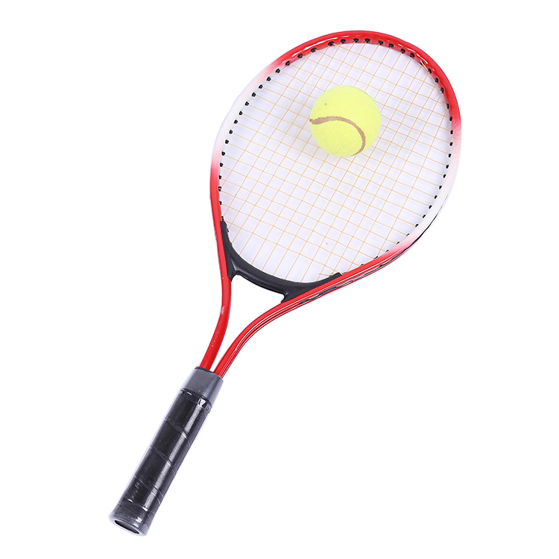
المراجعة: أ. جمعه شعيب | الإعداد: عبد الرحمن النعسان | مسك مضرب التنس وتنطيط الكرة علية عدة مرات | الهدف
الفئة العمرية:11-12 | مستوى الشدة: متوسطة | فئة الإعاقة : الاعاقة الذهنية | بيانات الهدف
درس مسك مضرب التنس وتنطيط الكرة علية عدة مرات ذات يوم كنت العب لعبة التنس وانني احب هذه اللعبة جدا ولكن كنت اريد ان اتعلمها جيدا واعرف ماهي قوانين هذه اللعبة وان افعل مهارات بها كتنطيط الكرة على المضرة لمرات عديدة وكنت أحاول ان انطط الكرة ولكنني لا استطيع فذهبت الى استاذي خليفة وقلت له ان يعلمني كيف افعل ذلك فقال لي تعال ياراشد لنذهب الى الغرفة الرياضية واعلمك ذلك وعندما وصلنا الى الغرفة احضر لي المضرب وكرة التنس وقال لي امسك المضرب بشكل مستقيم وحاول الا تحرك المضرب ومن ثم فتح يدي اليسرى ووضع كرة التنس فيها وقال لي ارمها الى الأعلى واتركها تسقط على المضرب وحاول رفع المضرب قليلا جدا الى الأعلى عند سقوط الكرة وبالفعل تمكنت من تنطيط الكرة لاكثر من مرة لقد فرحت كثيرا وكررت هذه المهارة عدة مرات شكرا أستاذ خليفة لقد علمتني كيف افعل هذه المهارة. الأنشطة الصفية: 1- تدريب الطالب على مسك مضرب التنس وتنطيط الكرة علية عدة مرات 2- تدريب الطالب على الطريقة الصحيحة لمسك مضرب التنس |  |  | كتاب الطالب
https://www.youtube.com/watch?v=xcncRCfm2TY

Slide 3
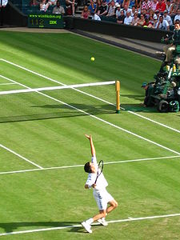
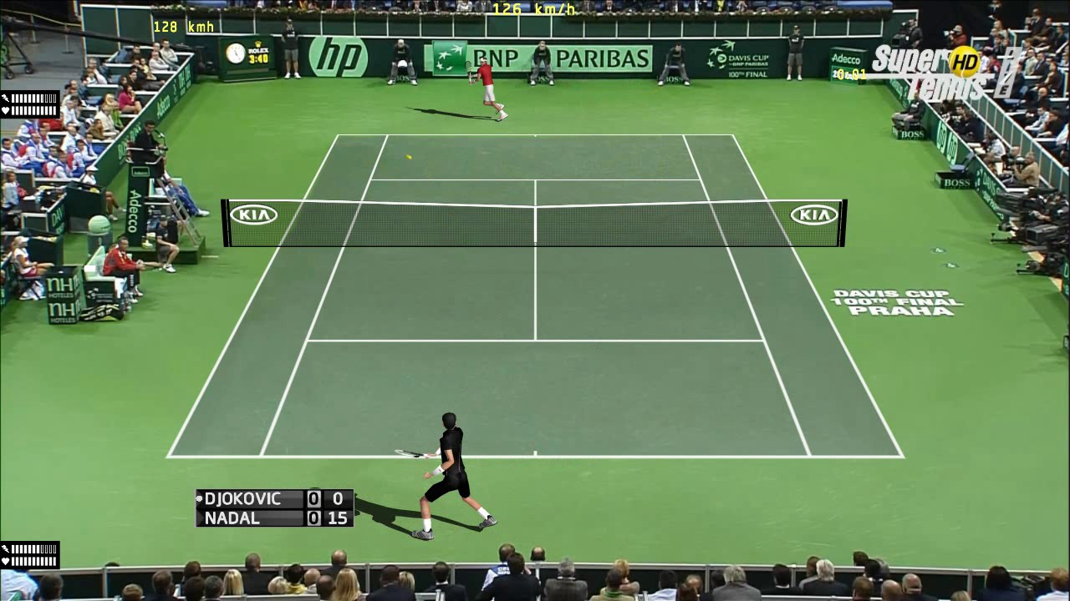
الحصة الدراسية: الهدف الرئيسي هو أن يتمكن الطالب من مسك مضرب التنس وتنطيط الكرة علية عدة مرات أهداف أخرى:ان يتعرف الطالب على مسك مضرب التنس 1- تشغيل الفيديو الخاص بالدرس. تنفيذ التمارين والأنشطة الصفية داخل فصل الرياضة. 3. تدريب الطالب علي الانشطه المهاريه في مسك مضرب التنس و تنطيط الكرة علية عدة مرات النشاط الرياضي ان يدرب المعلم الطالب على مسك مضرب التنس وتنطيط الكرة علية عدة مرات النشاط الفني: ان يقوم الطالب مع المعلم بمسك مضرب التنس وتنطيط الكرة علية عدة مرات | دليل للمعلم
ان يطلب ولي الامر من الطالب مسك مضرب التنس وتنطيط الكرة علية عدة مرات | الواجب المنزلي
مجموعة تدريبات على الأيباد تتضمن: 1- تدريبات كرة التنس 2- مشاهدة مقاطع رياضية للعبة التنس | تمارين الكترونية
متوسط : الا يتمكن الطالب من تنطيط كرة التنس ولا لمرة واحدة جيد: ان يتمكن الطالب من مسك مضرب التنس وتنطيط الكرة علية لمرة واحدة او مرتنين مرتفع: ان يتمكن الطالب من مسك مضرب التنس وتنطيط الكرة علية عدة مرات | التقييم
مسك مضرب التنس وتنطيط الكرة علية عدة مرات
https://www.youtube.com/watch?v=Un1G0KzIpDE

Slide 4
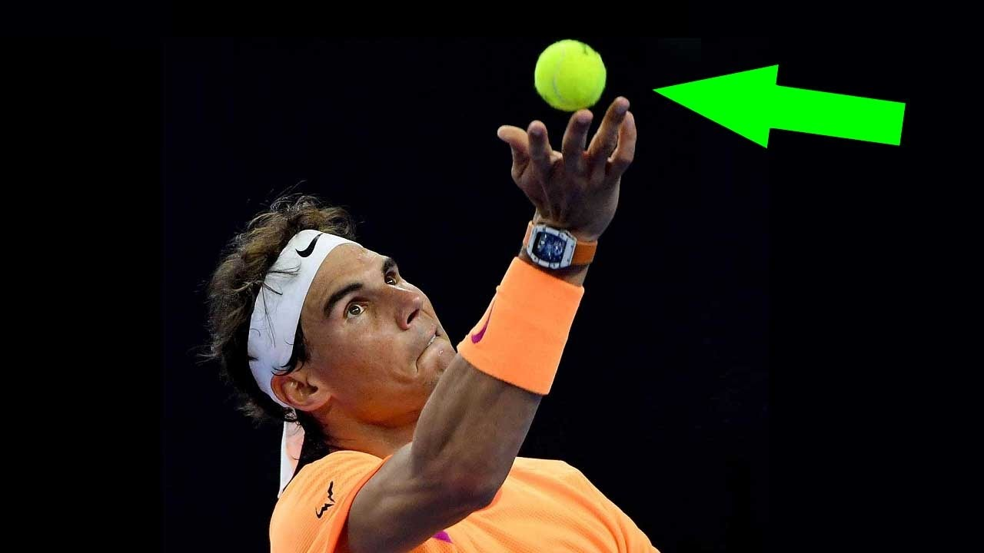
مسك مضرب التنس وتنطيط الكرة علية عدة مرات
نقاط هامه
تدريب الطالب علي مسك مضرب التنس وتنطيط الكرة علية عدة مرات
.تطوير مهاره الطالب على كيفية مسك مضرب التنس
. تطوير مهاره الطالب في تركيز انتباه الي عدم سقوط كرة التنس على الأرض وبقائها على مضرب التنس.

Slide 5
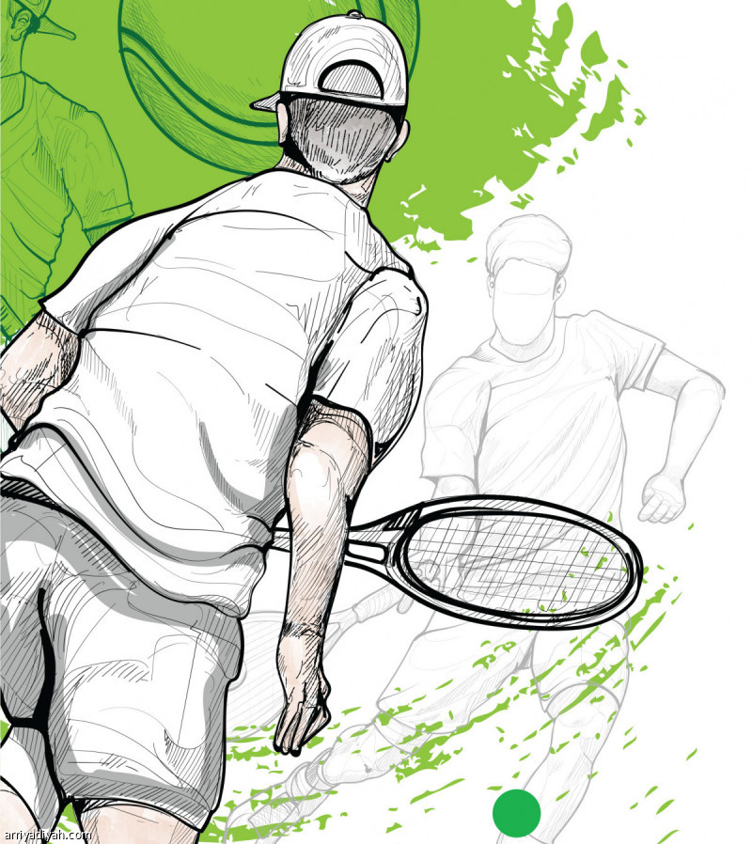
مسك مضرب التنس وتنطيط الكرة علية عدة مرات | الهدف
انشطه مهارية | المكونات
الانشطه الصفية عرض فيديوهات مسك مضرب التنس وتنطيط الكرة علية عدة مرات 2. تنفيذ انشطه مهاريه لمسك مضرب التنس
مسك مضرب التنس وتنطيط الكرة علية عدة مرات
https://www.youtube.com/watch?v=x9rt93_6NRw
https://www.youtube.com/watch?v=CXgfNBnetzQ

Slide 6
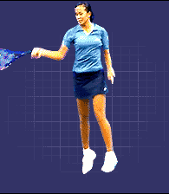
مسك مضرب التنس وتنطيط الكرة علية عدة مرات

Slide 7
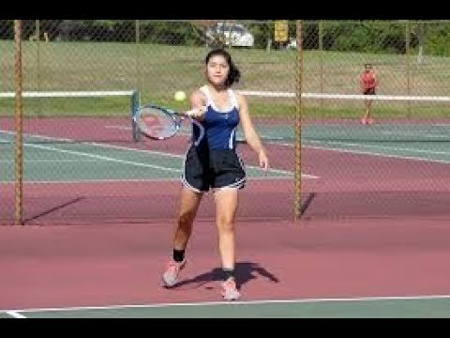
مسك مضرب التنس وتنطيط الكرة علية عدة مرات

Slide 8
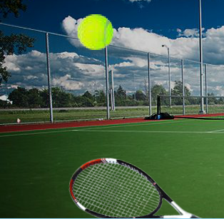
مسك مضرب التنس وتنطيط الكرة علية عدة مرات

Slide 9
مسك مضرب التنس وتنطيط الكرة علية عدة مرات
https://www.youtube.com/watch?v=OXza1lNbe2A
https://www.youtube.com/watch?v=WT1aWbVwixM

Slide 10
مسك مضرب التنس وتنطيط الكرة علية عدة مرات
https://www.youtube.com/watch?v=js7yajZq3fQ
https://www.youtube.com/watch?v=ysazNrt9QUA

